Slide 1

Все цікаве про кіно
Підготувала
Учениця 9-Б класу
Брикова Ганна

Slide 2

Кінематограф — це галузь культури та економіки, що об'єднує всі види професійної діяльності, пов'язаної з виробництвом, розповсюдженням, зберіганням та демонструванням фільмів, а також навчально-наукову роботу.

Slide 3

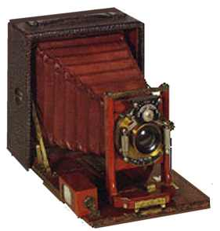
Історія кіно
З розвитком целулоїдної плівки для фотографій стало можливим захоплювати об'єкти у русі в реальному часі. Ранні версії технології вимагали від глядача дивитись у спеціальний прилад, щоб побачити картину.

Slide 4
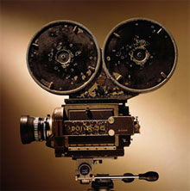
У 1880-тих розвиток кінокамер дозволив захоплювати і зберігати окремі зображення на одній плівці у рулоні. Це призвело до швидкого розвитку кінопроектору, що освічував знятий і віддрукований фільм та переносив зображення на екран, створював кінопоказ для великої аудиторії. Ранні фільми були статичними планами, що показували подію без монтажу чи інших кінематографічних прийомів.

Slide 5

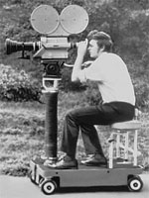
Кіно було винятково образотворчим мистецтвом аж до кінця 1920-х, але ці прогресивні німі фільми посідали значне місце у тогочасній культурі. На початку 20-го століття у фільмах почала розроблятися оповідна структура. Окремі сцени почали об'єднуватися задля зв'язної розповіді. Сцени пізніше розбивались на різні кадри різних розмірів та точок зору. Інші прийоми теж реалізувалися як ефективний спосіб розгортання сюжету. Щоб не тримати аудиторію в тиші, власники кінотеатрів наймали піаністів, орган чи цілий оркестр, щоб грати музику відповідно до настрою фільму у кожен конкретний момент.

Slide 6


У 1950-тих, 1960-тих та 1970-тих відбувались певні зміни у виробництві та стилі фільмів. Новий Голівуд, французька Нова хвиля, розвиток кіноосвіти та незалежних кіновиробників — все це найбільш сформувало кінопроцес другої половини 20-го століття. У 1990-тих роках почали впроваджуватись цифрові технології, і у 21-му столітті вони вже стали нормою.

Slide 7

Кіноляпи

Slide 8

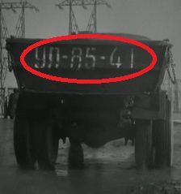
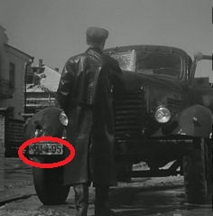
Весна на Зарічній вулиці
1. Що сподвигло творців фільму «прикрасити» машину Юрки з різними номерними знаками - одному Богу відомо!

Slide 9
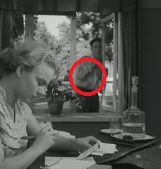
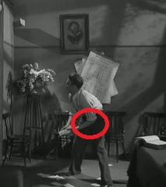
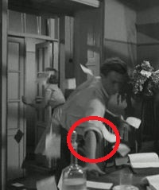
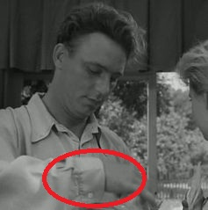
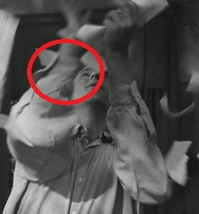
2. Кінець фільму. Весняний вітер розкидав папери вчительки. Рибников допомагає їй їх зібрати. Зверніть увагу на рукава його сорочки: вони то загорнені, то спущені.

Slide 10

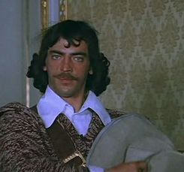
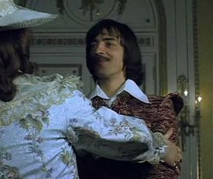
Д`Артаньян і три мушкетера
Після бійки з гвардійцями мушкетерів викликали «на килим» до короля. Побачивши Його Величності у бідного гасконца, схоже, волосся на голові заворушилося. Інакше як пояснити, що на загальних планах шевелюра Боярського накручена всередину, а на великих - назовні?

Slide 11

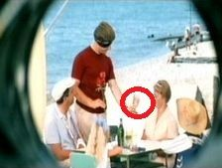
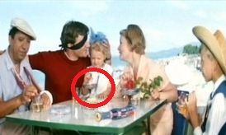
Діамантова рука
Пам'ятаєте напуття: «Дітям - морозиво, жінці - квіти»? Герой Андрій Міронов підходить до столика, тримаючи в руках ескімо на палочці, проте, через декілька секунд воно перетворюється на акуратні кульки, розкладені у вазочки. Чи це не диво?

Slide 12
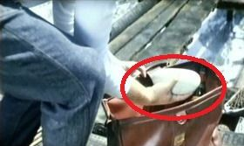
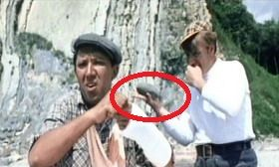
Сцена, в якій Козодоев намагається оглушити Нікуліна камнем. Він дістає з сумки білий камінь, а замахується вже сірим!

Slide 13

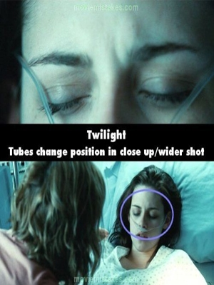
Сутінки
1. Сцена в госпіталі. Крапельниця у Белли весь час скаче то вгору, то вниз.

Slide 14
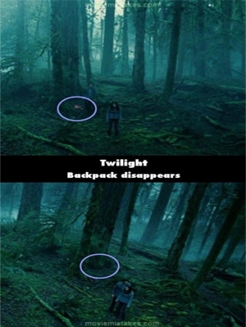
2. У сцені в лісі рюкзак Белли таємничо зникає.

Slide 15
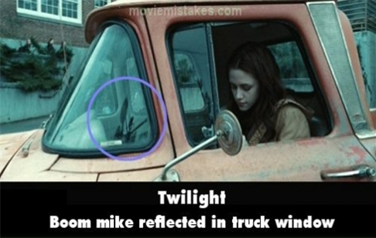
3. У одній з перших сцен у віддзеркаленні скла пікапа видно камеру.

Slide 16
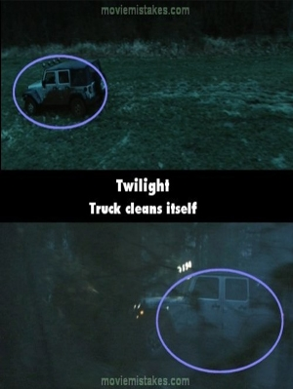
4. Сцена після бейсбольного матчу. Вантажівка Еммета сам себе очистила.

Slide 17
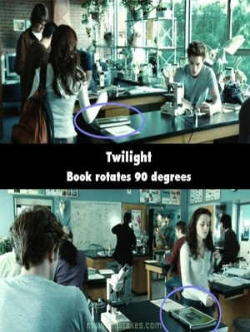
5. Белла входить в клас. Зошит лежить
по-іншому.

Slide 18
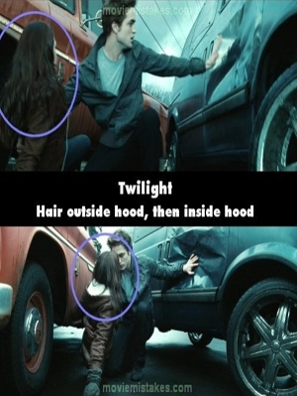
6. Сцена, коли Едвард рятує Беллу від вантажівки. Зверніть увагу на волосся дівчини.

Slide 19
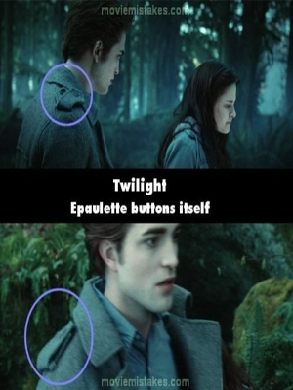
7. Сцена в лісі. Лямка на піджаку Едварда застебнута по-різному.

Slide 20
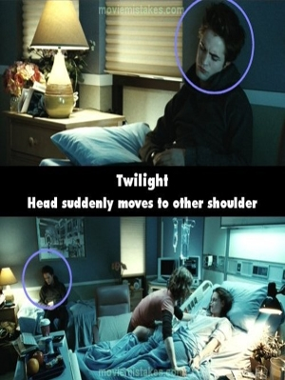
8. Сцена в госпіталі. Поки мама розмовляє з Беллою, Едвард втілюється, що спить. Через секунду його голова повернена в інший бік.

Slide 21
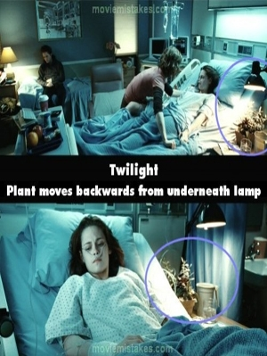
9. Сцена в госпіталі. Рослину поряд з ліжком Белли змінює своє місце розташування.

Slide 22
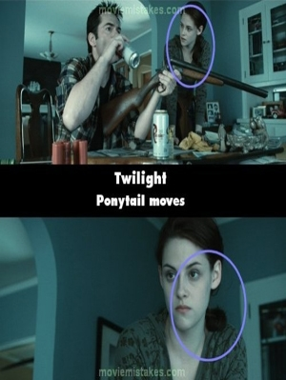
10. Белла розмовляє з батьком. Хвостик дівчини міняє своє положення.

Slide 23
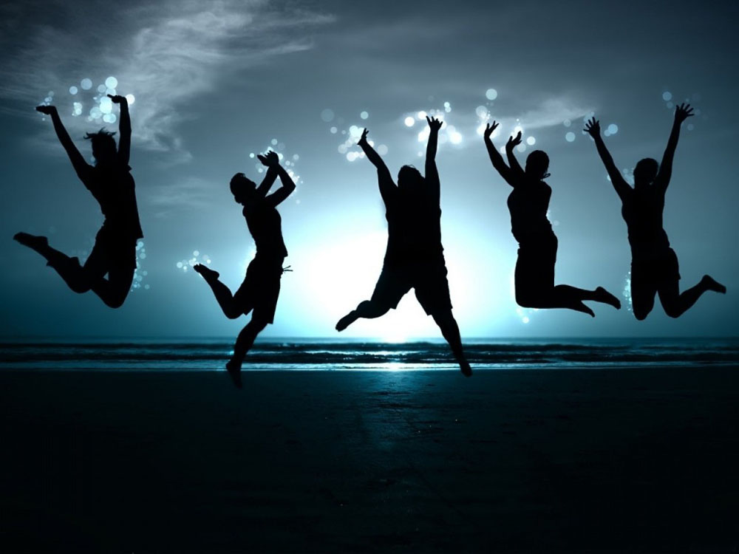
Рейтинг
Найтанцювальніших фільмів

Slide 24


10. «Любов и танці»
Головна героїня готується до весілля і приводить свого чоловіка на заняття танцями. Але її чоловік весь в роботі і практично не приділяє цьому часу. Так виходить, що вона відвідує заняття одна. Там вона зустрічає чоловіка – хореографа, чемпіона конкурсів танцю свинг і закохується в нього. Разом вони складають пару, готову змагатися з чемпіонами, адже любов і танці – найважливіше для них!

Slide 25
9. «Вуличні танці»
Команда вуличних танцюристів готується до чемпіонату. По обставинах, що склалися, їх заставляють прийняти в свою команду танцюристів з Школи балету. Разом вони тренуються, беруть участь у вуличних батлах. Але, по початку, у них нічого не виходить. Тренування, завзятість, любов і дружба – ось що допомагає їм йти вперед!

Slide 26

8. «Давайте потанцюємо»
Сюжет трохи схожий на фільм «Любов і танці». Головний герой, повертаючись додому, бачить жінку, викладачку бальних танців. І щоб познайомитися з нею, приходить на її уроки танців. Він захоплюється танцями і, у результаті, записується на участь в чемпіонаті.

Slide 27

7. «За мною останній танець»
Головні героїні – балерини, що мріють, пов'язати своє життя з балетом. Але і в першому і в другому фільмах починають захоплюватися хип-хопом. І зустрічають любов.Стилі – балет і хип-хоп.

Slide 28
6. «Зроби крок»
Героїня мріє поступити в Школу музики і танцю. Після першого перегляду її не беруть. Щоб заробити гроші, головна героїня влаштовується на роботу в нічний клуб. Там вона розкриває для себе новий стиль – більш жіночний і розкріпачений. Це і допомагає їй пройти кастинг і поступити в Школу музики і танцю.

Slide 29

5. «Дворові танці»
Головний герой – талановитий танцюрист, вступає до університету. У університеті він дізнається про новий вигляд степа. Фільм закінчується чемпіонатом по степу, в якому бере участь головний герой.

Slide 30

4. «Тримай ритм»
Герої – підлітки, хулігани, яких залишають після уроків і професійний танцюрист, який викладає їм бальні танці після уроків. Учні віддають перевагу хип-хоп і не визнають класичні бальні танці. Але їх викладач переконує їх, що це дійсно красиво. Разом вони створюють стиль, що включає і хип-хоп і бальні танці, який показують на змаганнях по бальних танцях.

Slide 31

3. "Лапочка"
Головна героїня викладає хип-хоп танці підліткам і мріє відкрити свою Школу танців. Одного дня її талант помічають і запрошують ставити танці для відеокліпів. Але вона розуміє, що це не її і прагне втілити свою заповітну мрію.

Slide 32


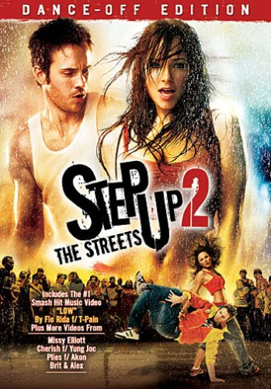
2. Всі частини “Крок вперед”
По-перше двох частинах присутні хип-хоп, брейк, локинг і інші стилі, а також балет. У третій частині представлені практично всі популярні стилі танців.

Slide 33


Slide 34

1. “Бурлеск”
Головна героїня – талановита співачка і танцівниця. Зрозумівши, що потрібно вибиратися з маленького містечка, вона виїжджає і намагається влаштуватися на роботу. Але все безуспішно. Одного дня вона потрапляє в клуб «Бурлеск» і влаштовується там офіціанткою. Відмітивши її талант і завзятість, її беруть на сцену «Бурлеску».

Slide 35

Фільм — це життя, з якого вивели плями нудьги.
Алфред Хічкок

Slide 36

Використана література
http://uk.wikipedia.org/wiki/Кінематограф
http://www.bc-mp.com/
http://www.kinorozvutok.ho.ua/kinotexnika.html
http://kinoerror.narod.ru/Sovok/monstr3119.htm
http://www.zlatoshveika.com/t1403-topic
http://www.tv.ua/news/6087/
http://www.isdance.ru/index.php?option=com_content&view=article&id=192&Itemid=102
http://www.youtube.com/watch?v=XqrXmFoZID0

Slide 37

http://www.youtube.com/watch?v=Qk8bPVF-wl4
http://www.youtube.com/watch?v=-LLlH3BJaSg
http://ru.savefrom.net/1-быстрый-способ-скачать-с-youtube/
http://www.google.ru/search
http://pereklad.online.ua/russko-ukrainskiy/
http://aphorism-list.com/tema.php?page=kino&tktema=kino

